Slide 1
Параметры жилого помещения:
Площадь кв. | 51 | м2
Количество комнат | 2
Тариф на отопление:
до 01.07.2017 г. | 1 424,30 | руб.
с 01.07.2017 г. | 1 478,42 | руб.
Расчетный месяц | Старая (до 01.09.2017) система расчета (1/12) |  | Новая (с 01.09.2017) система расчёта (1/8) |  | Фактически предъявлено в 2017 г.
янв.17 | 1 343,74 | 0,0184988 Гкал/м2 * 51 м2 * 1424,30 руб./Гкал = 1 343,74 руб. | 3 380,31 | V факт ОДПУ / S жил.+неж. * S кв. | 1 343,74
фев.17 | 1 343,74 |  | 2 615,64 |  | 1 343,74
мар.17 | 1 343,74 |  | 2 177,83 |  | 1 343,74
апр.17 | 1 343,74 |  | 2 017,47 |  | 1 343,74
май.17 | 1 343,74 |  | 794,06 |  | 1 343,74
июн.17 | 1 343,74 |  |  |  | 1 343,74
июл.17 | 1 394,80 | 0,0184988 Гкал/м2 * 51 м2 * 1478,42 руб./Гкал = 1 394,80 руб. |  |  | 1 394,80
авг.17 | 1 394,80 |  |  |  | 1 394,80
сен.17 | 1 394,80 |  | 0,02 | V факт ОДПУ / S жил.+неж. * S кв. | 0,02
окт.17 | 1 394,80 |  | 1 604,02 |  | 1 604,02
ноя.17 | 1 394,80 |  | 1 952,72 |  | 1 952,72
дек.17 | 1 394,80 |  | 2 161,94 |  | 2 161,94
Итого начислено за 2017 год | 16 431,24 |  | 16 704,01 |  | 16 570,74
Факт по ОДПУ | 16 704,01 |  | 16 704,01 |  | 16 704,01
Годовая корректировка за 2017 год | 272,77 |  | x |  | 133,27

Slide 2
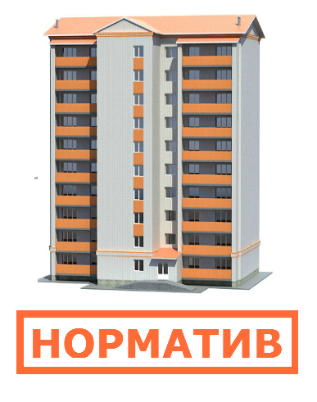
Параметры жилого помещения:
Площадь кв. | 33 | м2
Количество комнат | 1
Норматив по отоплению | 0,0272 | Гкал /кв.м
Тариф:
до 01.07.2016 г. | 1 424,30 | руб.
с 01.07.2016 г. | 1 478,42 | руб.
Расчётный месяц | Старая система расчёта (1/12) |  | Новая система расчёта по факту (1/8) |  | Фактически предъявлено в 2017 г.
янв.17 | 852,30 | 0,0272 Гкал/м2 * 33 м2 * 1424,30 руб./Гкал * 8/12 = 852,30 руб. | 1 278,45 | 0,0272 Гкал/м2 * 33 м2 * 1424,30 руб./Гкал = 1278,45 руб. | 852,30
фев.17 | 852,30 |  | 1 278,45 |  | 852,30
мар.17 | 852,30 |  | 1 278,45 |  | 852,30
апр.17 | 852,30 |  | 1 278,45 |  | 852,30
май.17 | 852,30 |  |  |  | 852,30
июн.17 | 852,30 |  |  |  | 852,30
июл.17 | 884,69 | 0,0272 Гкал/м2 * 33 м2 * 1478,42 руб./Гкал * 8/12 = 884,69 руб. |  |  | 884,69
авг.17 | 884,69 |  |  |  | 884,69
сен.17 | 884,69 |  | 1 327,03 | 0,0272 Гкал/м2 * 33 м2 * 1478,42 руб./Гкал = 1327,03 руб. | 1 327,03
окт.17 | 884,69 |  | 1 327,03 |  | 1 327,03
ноя.17 | 884,69 |  | 1 327,03 |  | 1 327,03
дек.17 | 884,69 |  | 1 327,03 |  | 1 327,03
Итого было предъявлено | 10 421,94 |  | 10 421,92 |  | 12 191,30
Итого должны предъявить по нормативу | 10 421,94 |  | 10 421,92 |  | 10 421,94
Годовая корректировка в 2017 г. | x |  | x |  | -1 769,36

Slide 3
Положительные моменты при оплате в течение отопительного сезона (1/8).
1. Расходы граждан в суммарном значении за год останутся прежними
2. Порядок начисления будет более «Прозрачный»
3. Со следующего года отпадёт необходимость в корректировках по МКД с ОДПУ
4. Видимый эффект от проводимых мероприятий по энергосбережению
5. Отсутствие небаланса оплат между ресурсоснабжающими организациями (КТК) и исполнителями коммунальных услуг (УК, ТСЖ) в связи с оплатой фактически поставленного ресурса
6. Отсутствие необходимости корректировки платы в середине года при смене ИКУ (УК, ТСЖ)
Возвращаемся к схеме, которая
успешно работала ранее

